Slide 1
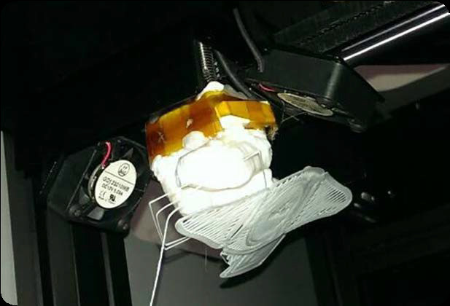
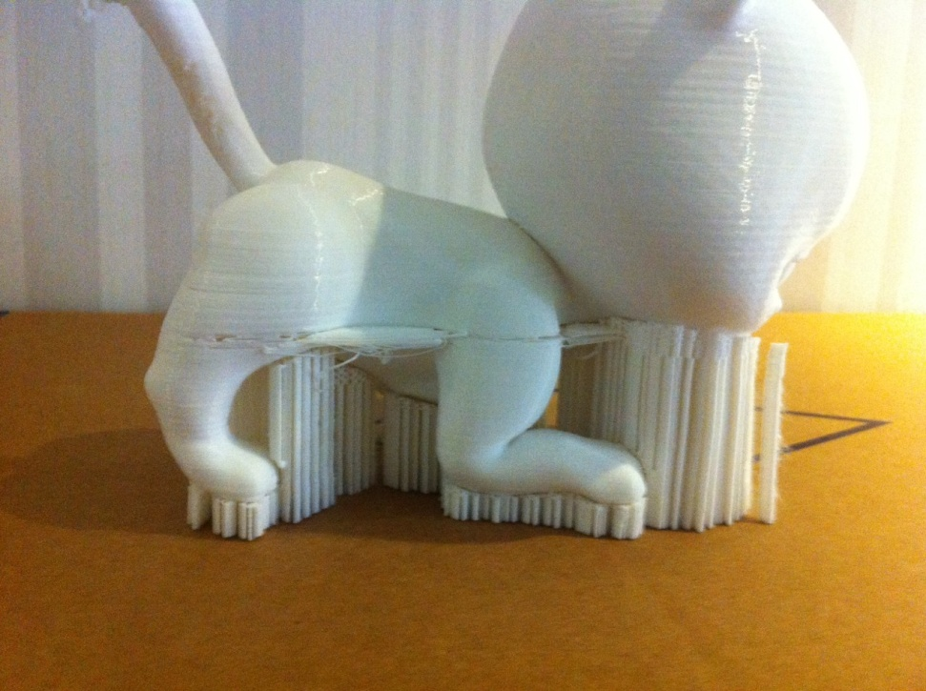
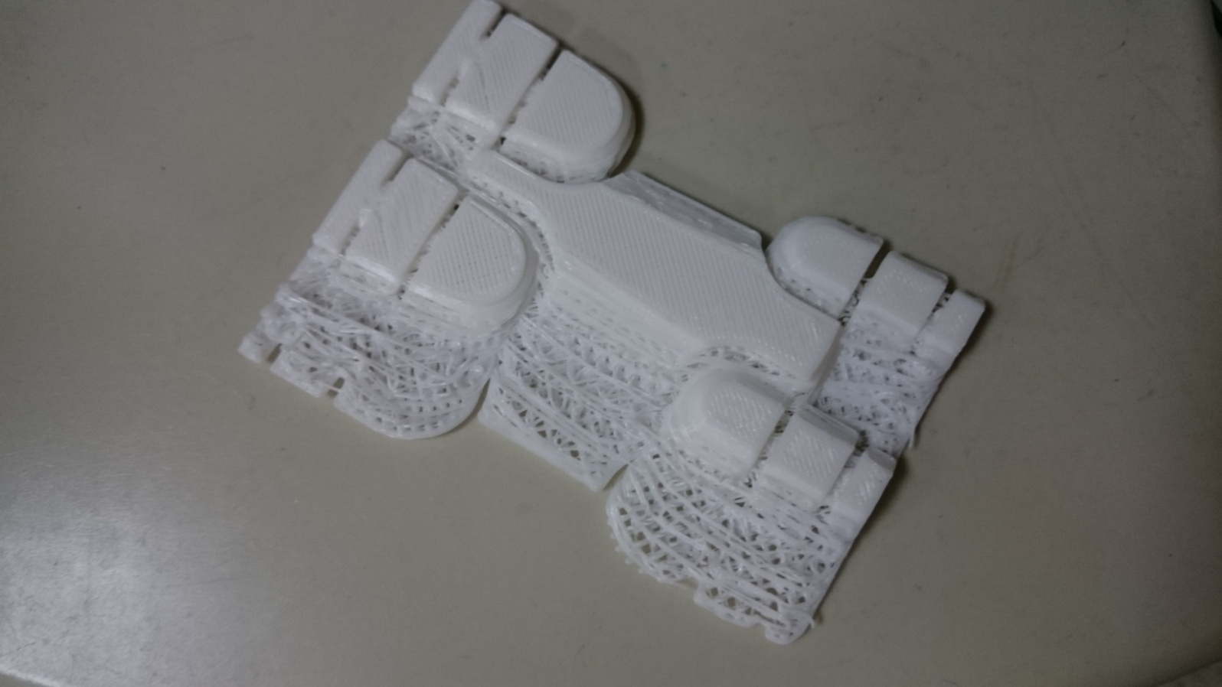
3D進階技術教育
印到一半停了?
為什麼會包頭?
有怪聲音?
越印越歪
入料卡卡的?
成品脆脆的
溫度都不動

Slide 2
故障問題與原因
7:溫度都沒有上升
8:物件印完後每一層間隙很大
9:物件印完會搖晃、翹曲變型
10:點選支撐材可是他沒有增加
11:物件印完後無法組合
12:為什麼頂層感覺都會有破洞
1:無法入料出現[答答]聲
2:線料戳不進入料口
3:列印東西黏不住or黏太緊
4:每次印都炒米粉or線料包頭
5:東西越印越歪一直錯位
6:列印到一半就停止了

Slide 3
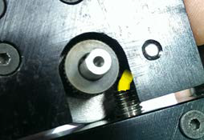
入料不順問題排除
1:無法入料出現[答答]聲
2:線料戳不進入料口
答:因為舊線料剪[爆頭]或[線料變型]所以無法入料
請將[導引塊]拆下來將[舊線料]拉出就可完成修復

Slide 4
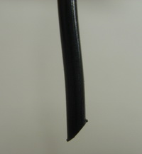
線料修剪注意事項
安裝線材請將線頭修剪，不可[爆頭]、不可[角度過大]

Slide 5
入料動作解說
更換線材請將線頭修整角度，角度不宜過大、爆頭。
入料軸承
步進齒輪
新線料
鐵氟龍管
舊線料
加熱鋁塊
熱擠頭

Slide 6
間距調整問題與解決辦法
3:列印東西黏不住or黏太緊
4:每次印都炒米粉or線料包頭了
5:東西越印越歪一直錯位
答:黏不住=間距太遠 黏太緊=間距太近
炒米粉&線料包頭&錯位都是間距調整失敗所造成的問題

Slide 7
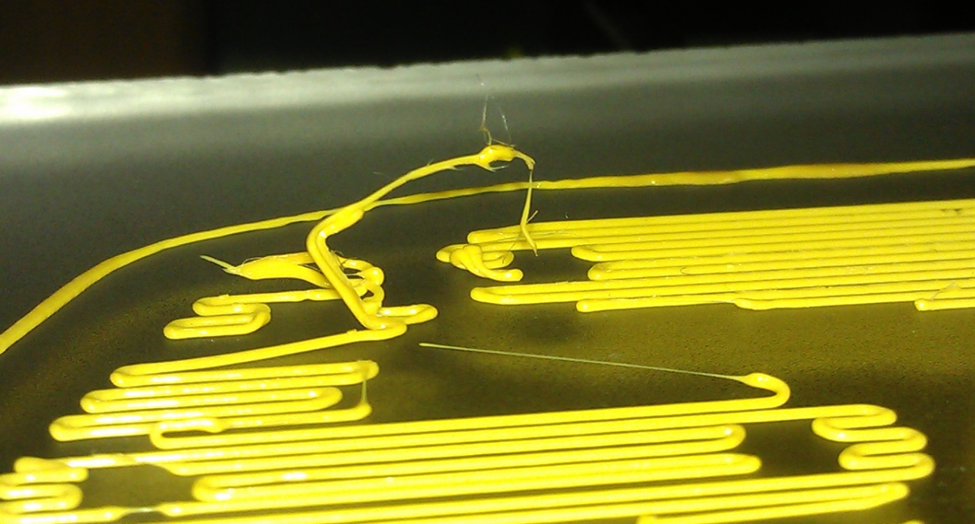
列印線料間距說明
間距太遠
線料無法附著在底板、線料懸空，列印成品底部都會呈現不規則歪斜、抖動、炒米粉
間距太近
線料經過熱擠頭擠壓，表面會有拖曳痕跡。
會有[溢料]、[包頭]、[出料不穩]、[成品錯位]等…問題
間距剛好
線料與底板間距良好，線料寬度一致，線料表面呈現半圓形。

Slide 8
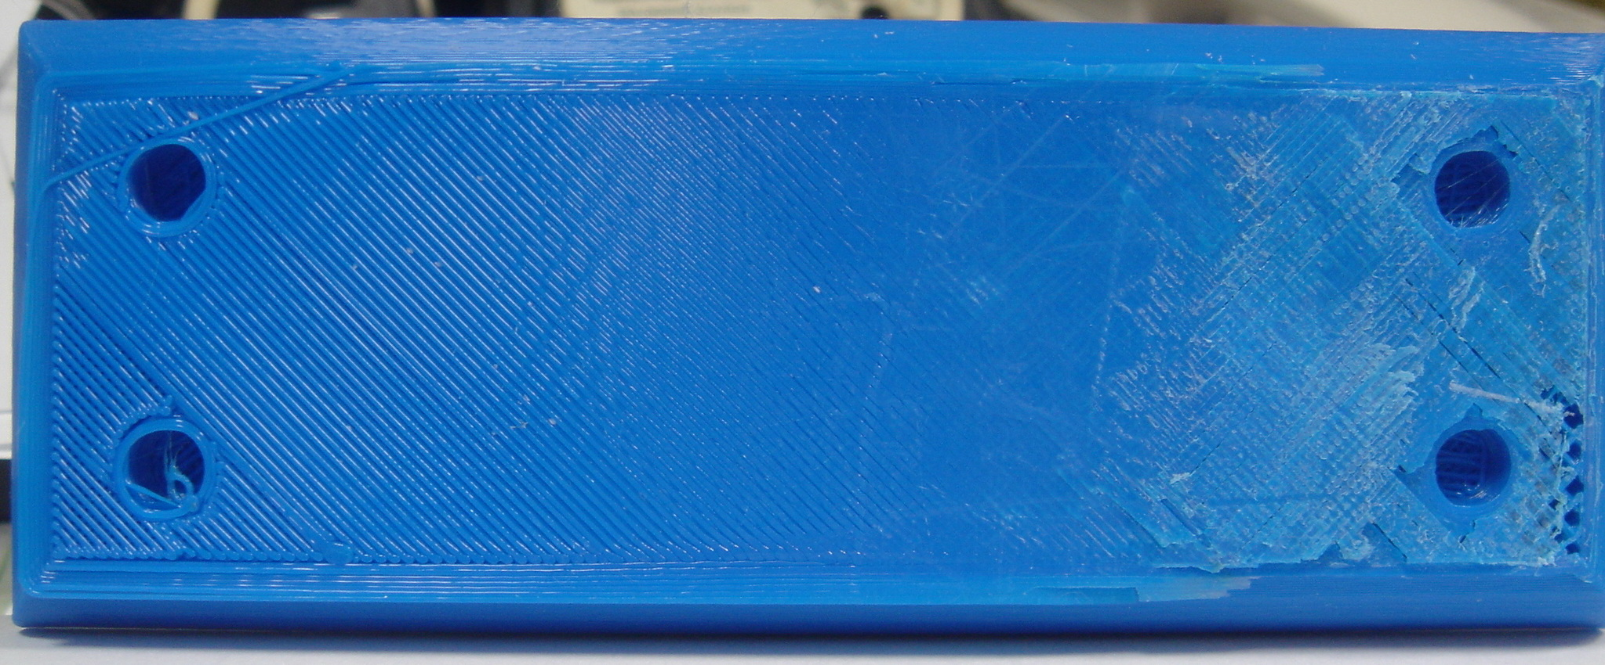
間距與物件分析
間距太遠
間距適中
間距太近
熱擠頭與底板間隙較大，造成列印線與線之間間距變大，無法正常附著在底板上，底板線條一摳就掉落。
熱擠頭與底板間隙適中，線與線列印輸出會相互靠攏
熱擠頭與底板間隙過小，線材會黏貼緊底板，造成不易取件。

Slide 9
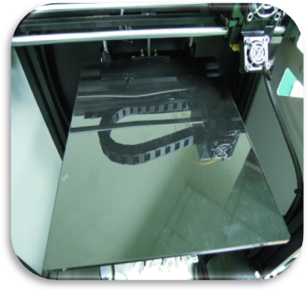
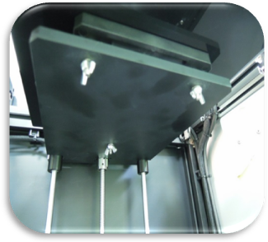
底板水平校正
利用底板三顆校正螺絲調整列印底板與熱擠頭之間的間隙，
讓成品可以順利的在成品底板上附著成型。

Slide 10
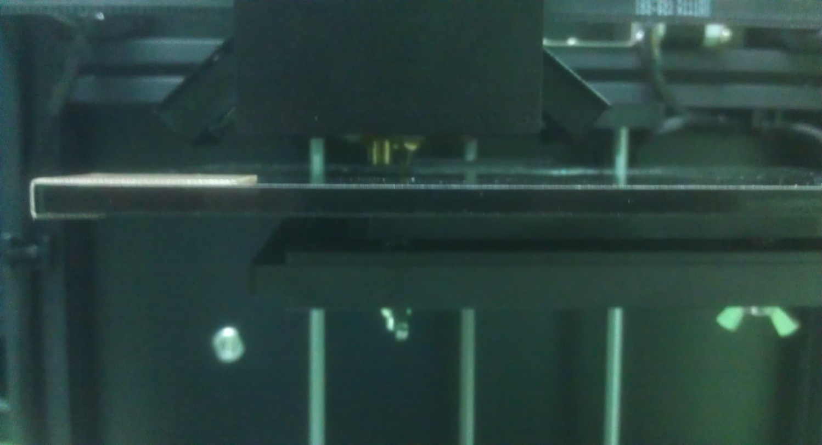
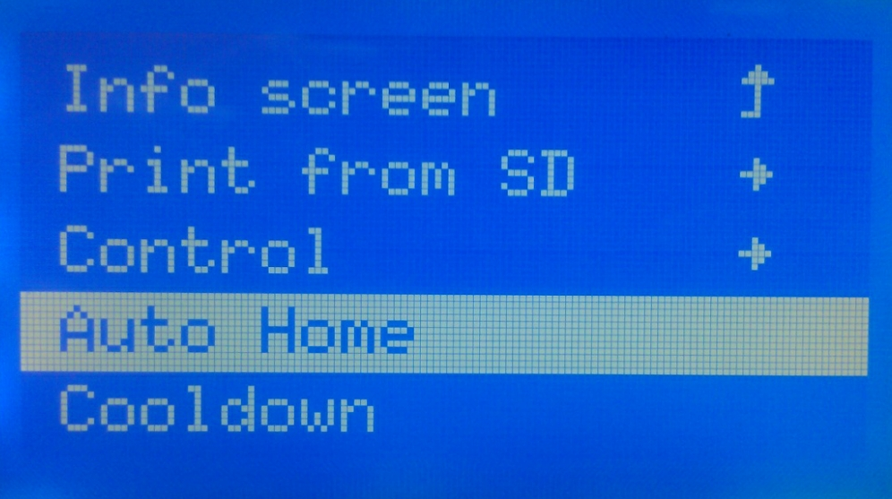
底板水平校正
1:使用『Auto Home』將列印底板升到最高。
2:將電源關閉把熱擠頭移動到列印底板的四周。
3:將[調整片]放到熱擠頭與底板之間 前後移動，調整到[有稍微磨擦到]即可，太遠磨擦不到，太近則會塞不進去。
熱擠頭
0.2mm調整片
列印底板
調整螺絲

Slide 11
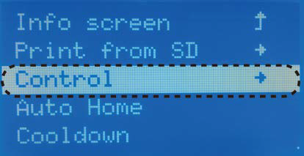
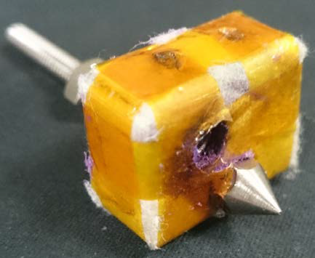
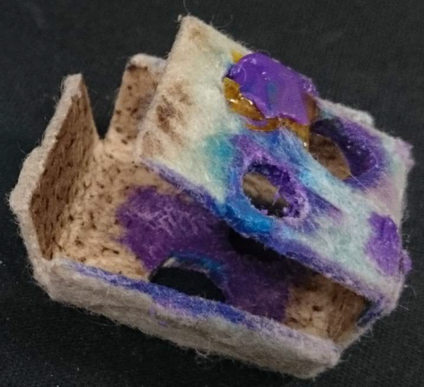
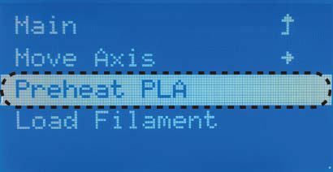
線料包頭問題分析與解決
線料包頭我應該要整麼辦?
1:點選Control的Preheat PLA 升溫到200度
2:將加熱後的線料拆除或擦掉
3:將整組熱擠頭拆下更換包溫棉與鐵氟龍管

Slide 12
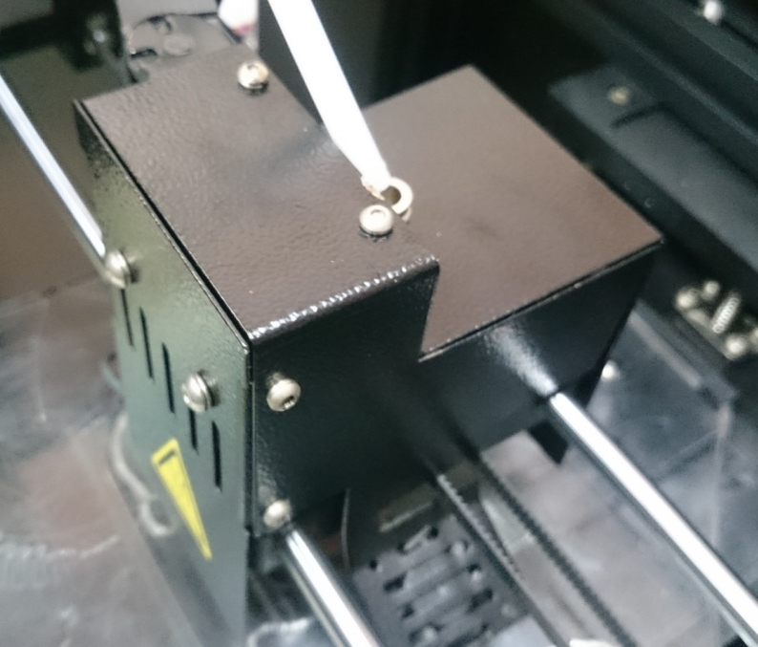
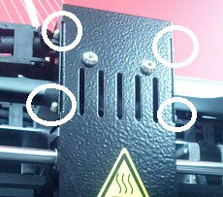
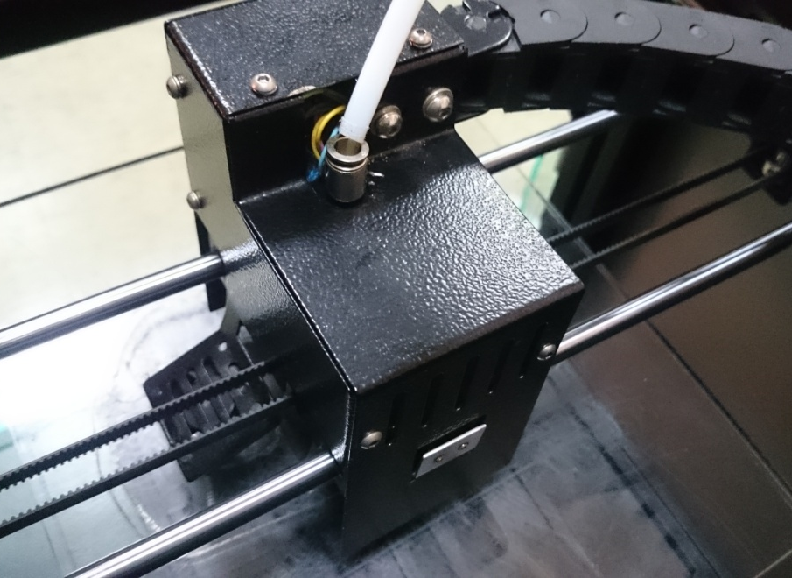
線料包頭問題分析與解決
上面
我要如何拆開熱擠頭呢?
1:卸下上面兩顆螺絲、側面
4顆、後面兩顆
側面
後面

Slide 13
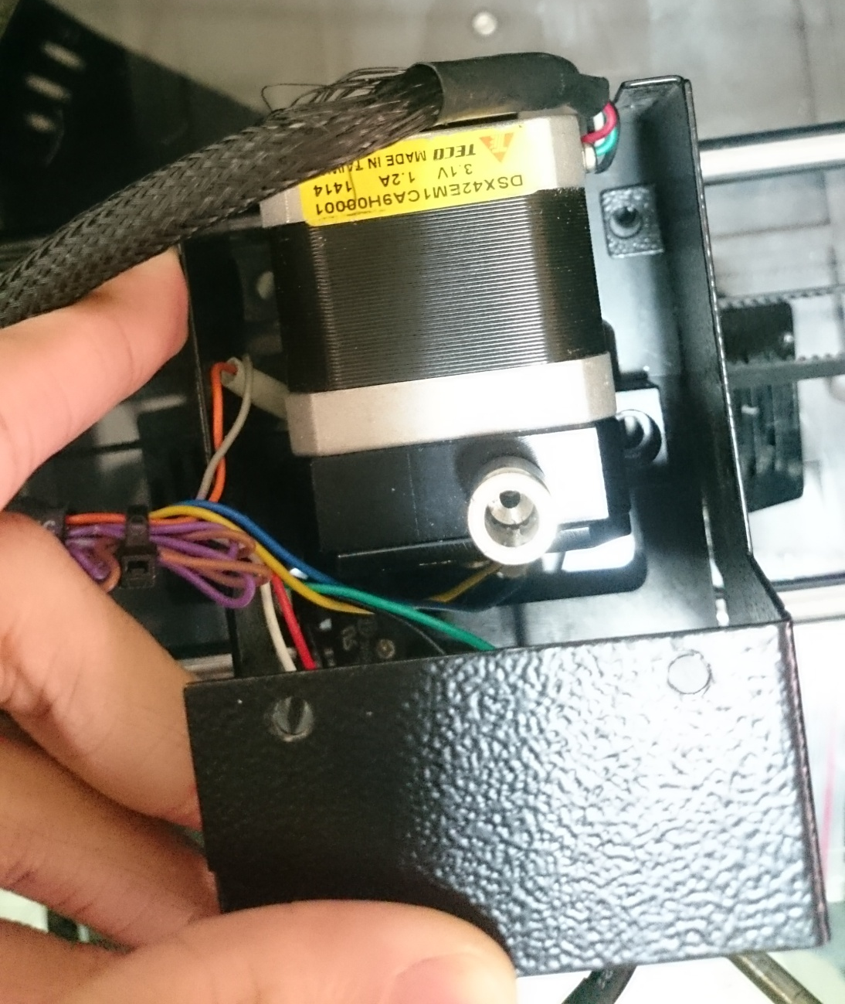
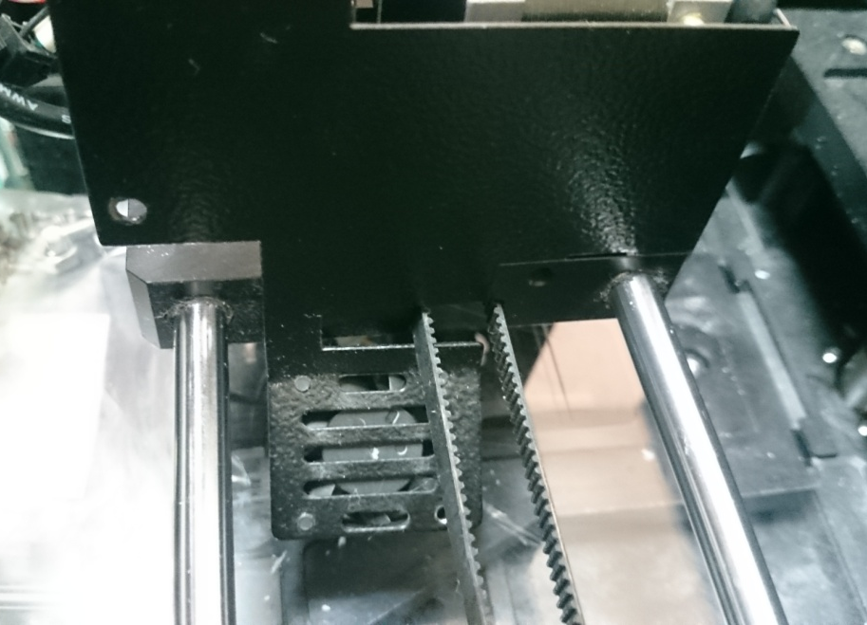
線料包頭問題分析與解決
我要如何拆開熱擠頭呢?
2:拆完後在將內側四顆螺絲卸下就可將外殼、馬達拆除
(拆裝時請讓開兩側皮帶)

Slide 14
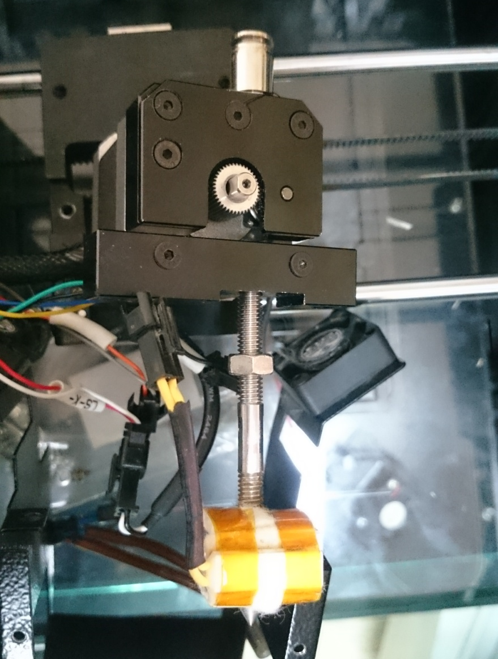
線料包頭問題分析與解決
我要如何拆開熱擠頭呢?
2:卸除外殼後先將排PIN拆掉，再把加熱棒止付螺絲放鬆拆除
加熱棒，最後再旋轉將熱擠頭卸下
3:拆下熱擠頭後就將膠帶拆掉更
換保溫棉
加熱棒
位置

Slide 15
列印中斷分析與解決辦法
6:列印到一半就停止
答:溫度沒下降
熱擠頭停在物件上
可能是檔案本身出現問題，建議重新修圖並切層再印一次
，順便檢查SD卡讀卡機是否有接觸不亮的狀況。
如果列印到一半SD卡鬆脫也會導致列印不完成
(此狀況時間過久也要更換鐵氟龍管)
溫度有下降
熱擠頭有回到歸位
列印到一半機器斷電導致機器重新開機
線盤打結導置後面不出料(此狀況需要更換鐵氟龍管)

Slide 16
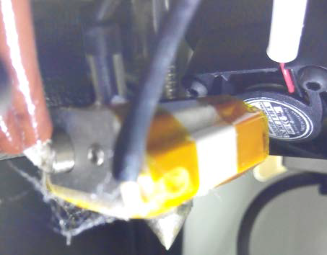
溫度異常分析與解決辦法
7:溫度都沒有上升
答:如果螢幕顯示正常
請先檢查溫探是否還在加熱鋁塊上
如果有可能是加熱棒故障了，如果沒有就請接回去
如果螢幕顯示不正常
請先檢查所有排線是否連接正確
如果正確就是溫探壞了請更換
如果不正確請將排線重新連接

Slide 17
列印失敗分析與解決辦法
8:物件印完後每一層間隙很大
答:之前可能有長時間的空燒過，導制內部鐵氟龍管變型出料
不順，所印出來的線料才會粗細不一產生脆化與間隙太大
的問題。
請直接更換鐵氟龍管就可回復正常狀況

Slide 18
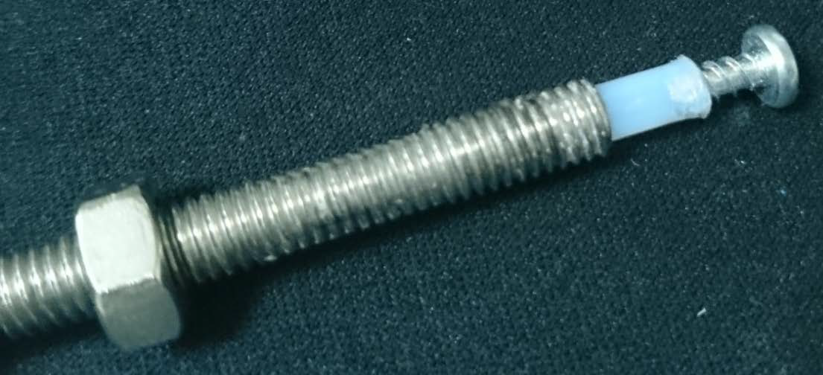
鐵氟龍更換辦法
更換鐵氟龍管的方式
使用小的木螺絲將中擠壓頭的內鐵氟龍管拉出
如果黏得太緊請稍微加熱後再拉，新得裝進去會稍微長 一點再裁切掉就可以了。
拆卸熱擠頭時切記:
!!!!!不能硬轉、硬拆絕對會斷!!!!!
鎖回去的時要鎖最高後再退回來不然間距會有問題

Slide 19
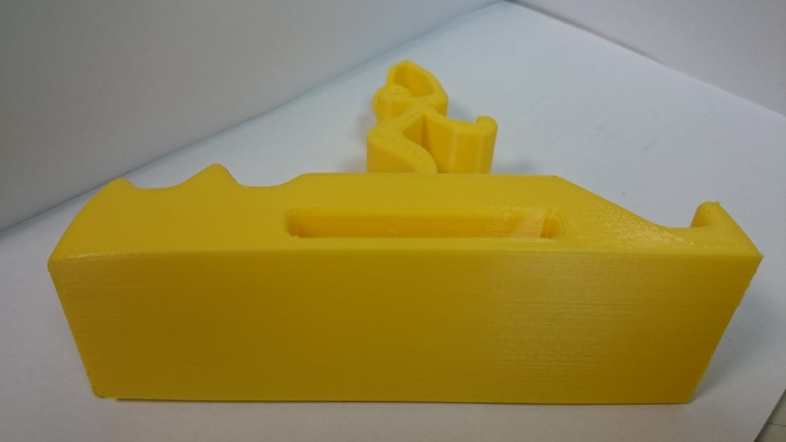
物件翹曲分析與解決
9:物件印完會搖晃、翹曲變型
答:當列印大型底板的物件時請務必將
防翹邊緣延伸寬度調[加寬]，並將[底板間距再調整一次]

Slide 20
支撐材問題分析與解決
10:點選支撐材可是他沒有增加
答:不增加支撐材的狀況可會有以下兩種
1:因為角度不會太大所以軟體認定不增加支撐材也可以列印
所以切層完成就不會增加任何的支撐材。
2:因為間隙太小無法增加支撐材
譬如熊的腳跟會有地方懸空，
但是軟體並不會增加支撐材，
因為間距比0.2mm還要小因此
沒有辦法增加支撐材，軟體就
不會在那個地方補強了。

Slide 21
故障分析與解決
11:物件印完後無法組合
答:FDM機型多多少少會有點誤差如果要設定組合物件的時
後請再接合處的周圍縮小0.1~0.2mm
12:為什麼頂層感覺都會有破洞
答:因為切層軟體路徑的問題所以在
輪廓填充完成後中間的縫隙過小，
就會無法填充此狀況維正常狀態，
沒有辦法避免除非更換切層軟體。

Slide 22
故障分析流程圖
入料狀況
NG
點選入料
輕推舊線料
NG
拆解導引塊
拉出線頭
OK
OK
NG
OK
調整間距
列印狀況
NG
OK
檢查破圖
切層條件
OK
NG
虛線、脆化
更換鐵氟龍管
OK
測試列印
維修完成
品質狀況
NG
OK
其餘特殊情況
與技訓部連絡
裝笑維
雖然不願意但是只能
送修吧
NG

